Slide 1
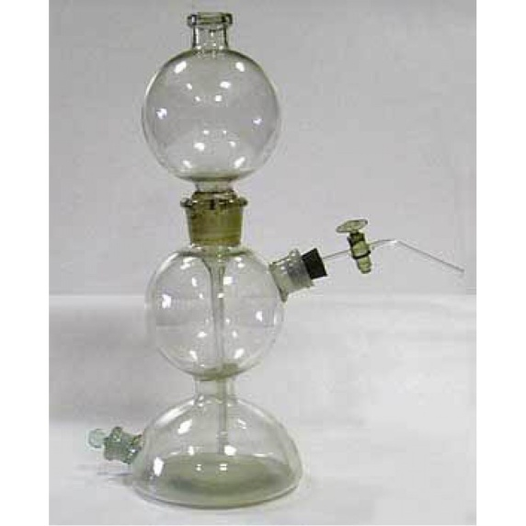
Системно - деятельностный подход при изучении водорода
Учитель химии МБОУ Гимназия №2
Русакова Е.В.

Slide 2
Если провести «параллель» с педагогикой, то главная задача учителя заключается в организации учебно-познавательной деятельности учащихся так, чтобы знания стали результатом их собственной деятельности.

Slide 3
Как известно, традиционный подход в образовании ориентирует на объём знаний - чем больше знаний приобрёл ученик, тем лучше, тем выше уровень его образованности.
Компетентностный подход не отрицает значения знаний, но он акцентирует внимание на способности использовать полученные знания (с помощью ключевых компетенций информационных, коммуникативных, и др.). А формированию ключевых компетентностей способствует системно – деятельностный подход.

Slide 4
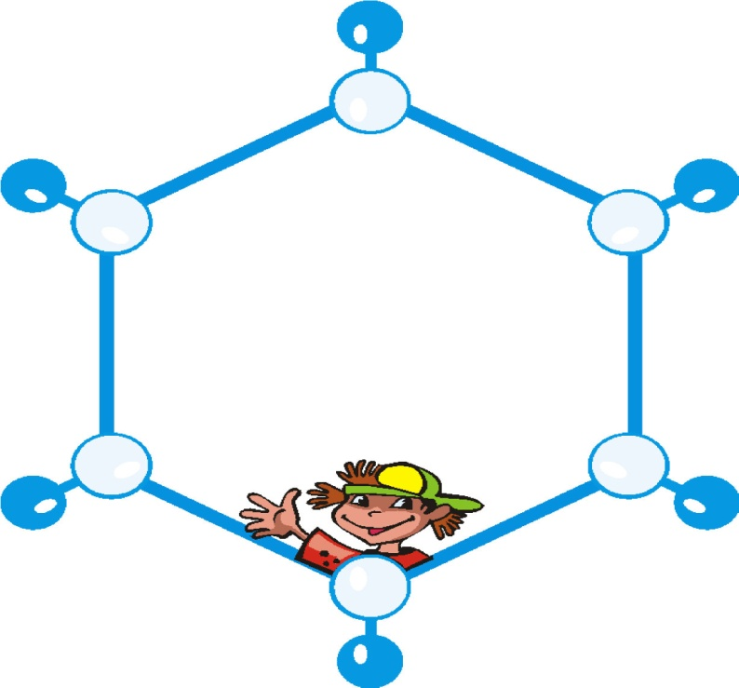
Изменения, вносимые в образовательный процесс оказывают огромное влияние на ученика:
повышается интерес к предмету;
растет успеваемость;
учащиеся могут проявить себя в новой роли;
вырабатывается устойчивый навык к самостоятельной деятельности;
создается ситуация успеха;
урок работает на конкретного ученика, так как он работает в темпе, который оптимален для него.

Slide 5
Что такое системно-деятельностный подход?
Системно-деятельностный подход - это организация учебного процесса, в котором главное место отводится активной и разносторонней, в максимальной степени самостоятельной познавательной деятельности школьника.
Ключевыми моментами деятельностного подхода является постепенный уход от информационного репродуктивного знания к знанию действия.

Slide 7
Применение деятельностного подхода совместно с компьютерными технологиями способствует повышению интереса к изучению химии и помогает добиться лучших результатов.

Slide 8
Используя основные принципы развивающего обучения, нужно по-другому
выстраивать урок.
На уроке выделяют следующие этапы:
1 Вызов
собственно вызов
актуализация знаний
Осмысление
постановка учебной задачи
открытие нового знания
составление алгоритма
первичное закрепление
3 Рефлексия
самостоятельная работа- самоконтроль
собственно рефлексия

Slide 9
Какой должна быть структура урока?
Как его подготовить?
Как добиться того, чтобы дети включились в деятельность, а не ждали, пока учитель им все расскажет?

Slide 10
В методике данного подхода предполагается, что тему урока учитель не сообщает, а используя различные методы и приемы, добивается от учащихся формулировки темы и проблемы.
Это основная задача этапа урока «Вызов»
Какими же методами и приемами можно воспользоваться?
И здесь нам помогут компьютерные технологии.
Например, можно
Показать картинку…

Slide 11
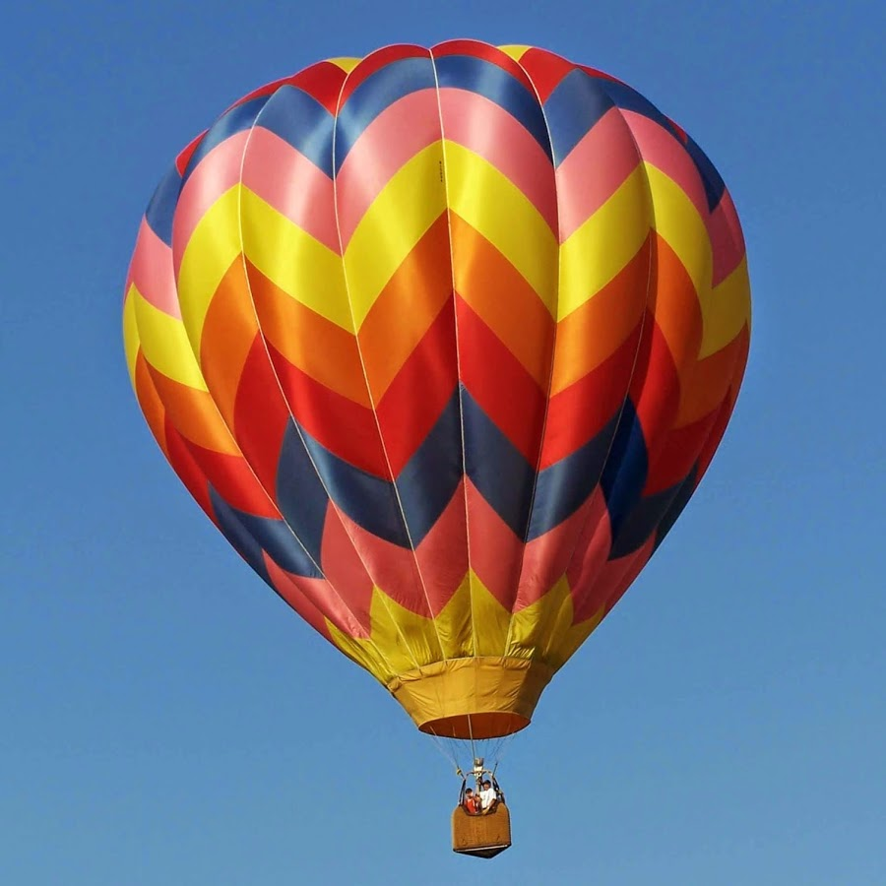
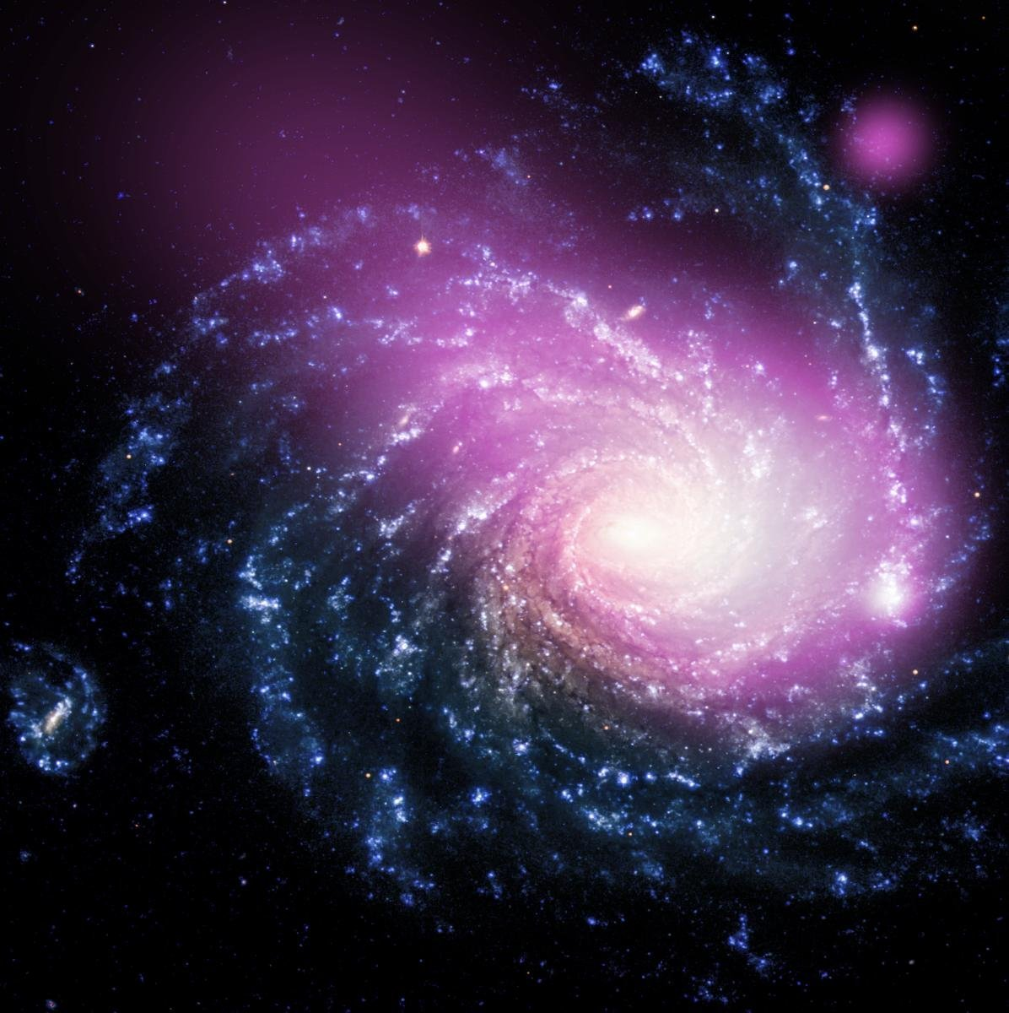
Какие у вас возникают ассоциации с этими снимками?

Slide 12
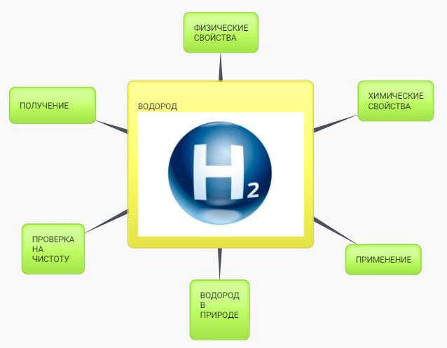
Заполнить в течение недели и представить результат на обобщающем уроке

Slide 14
Такая модель урока имеет ряд позитивных моментов:
использование различных способов деятельности
реализация всех дидактических принципов
использование многих современных технологий, в том числе ИКТ.
составление алгоритма действий
Большая накопляемость оценок
Зрелищные формы проведения
урока

Slide 15
Применение деятельностного подхода совместно с компьютерными технологиями способствует повышению интереса к изучению химии и помогает добиться лучших результатов.

Slide 16
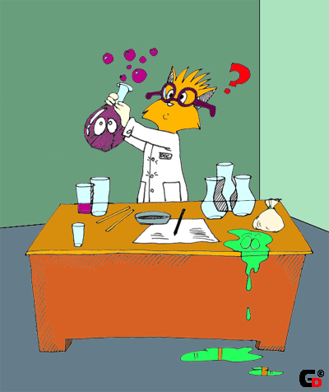
Завершает урок рефлексия. Формы проведения рефлексии могут быть различными, например:
Вырази свое отношение к полученным знаниям.
Задай вопрос , который остался невыясненным в ходе изучения нового материала.
Тест. Я знаю ( умею), я не знаю ( не умею).
Составление кластера или синквейна.

Slide 17
Синквейн- способ творческой рефлексии в виде «стихотворения», написанного по определенным правилам:
1 строка – одно существительное;
2 строка – два прилагательных;
3 строка – три глагола;
4 строка – крылатая фраза;
5 строка – одно существительное, которое выражает суть.
Например:
1 – водород;
2 – бесцветный, легкий.
3 – реагирует, восстанавливает, сгорает;
4 – в смеси с кислородом взрывоопасен;
5 – газ.

Slide 18
Сегодня на уроке я:
-Научился…………
-Мне показалось важным…….
-Я понял, что………..
-Я почувствовал, что…….
Своей работой на уроке я…
-Доволен…..
-Не совсем доволен….
-Я не доволен потому, что…..

Slide 19
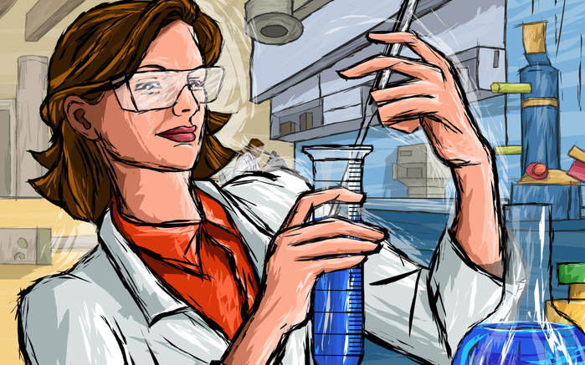
Благодарю за внимание!

